Slide 1
3 交通違規辨識
交通管理

Slide 2
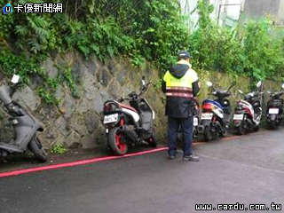
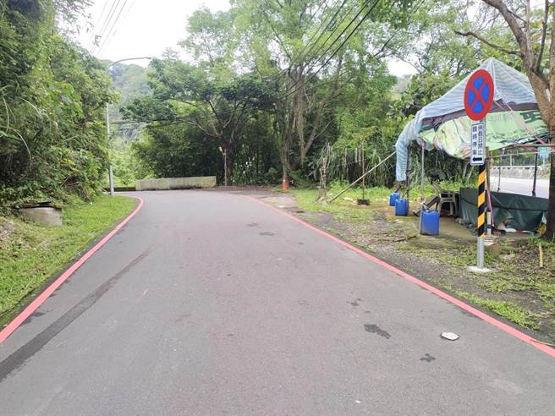
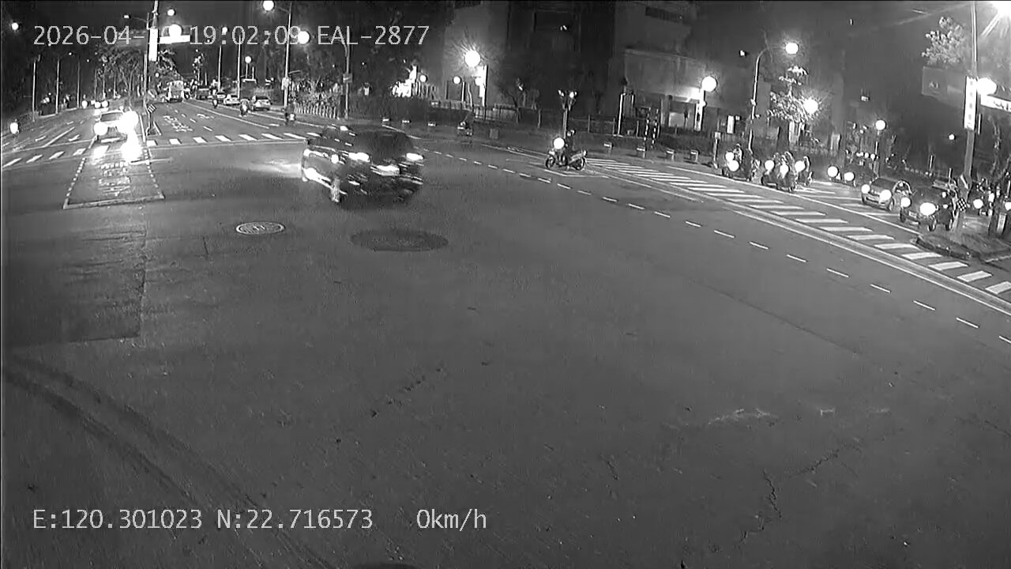
L1：是否有車輛位於禁停紅線上
Confirmed ：有車輛停放於禁停紅線的區域。
False Alarm ：畫面中無任何車輛停放於禁停紅線的區域。若畫面中沒有禁停紅線，則勾選False Alarm 。
To be Confirmed ：圖片破圖、圖片黑白。
禁停紅線的定義：設於道路邊緣的紅色實線，代表全時段禁止臨時或長時間停車的區域，常見於轉角、路口、消防栓前等影響交通安全之處。
Confirmed
False Alarm
To be Confirmed

Slide 3
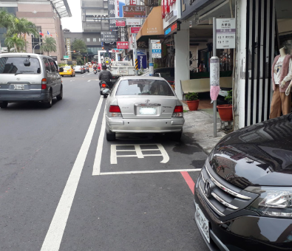
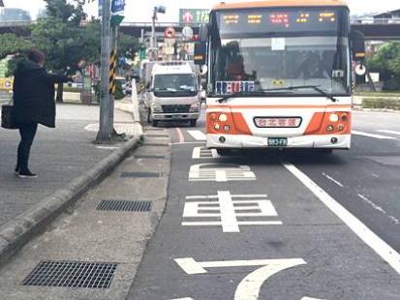
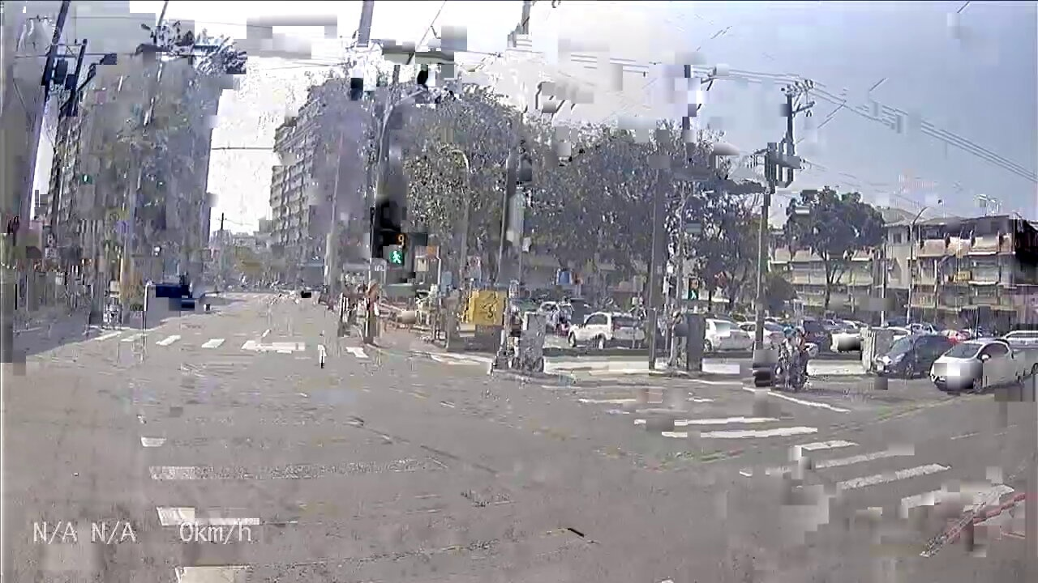
L1：是否有非公車之車輛位於公車停靠區
Confirmed ：有非公車車輛（如汽車、機車等）部分或全部停放、暫停或行駛於公車停靠區域內。
False Alarm ：畫面中公車停靠區內無非公車車輛。畫面中沒有公車停靠區，則勾選False Alarm 。
To be Confirmed:圖片破圖、圖片黑白。
公車停靠區的定義：設置於路邊供公車上下乘客的專用區域，通常以地面標線（如「公車停靠區」字樣或白色實線框）、公車站牌、候車亭等設施標示，禁止非公車車輛占用。
Confirmed
False Alarm
To be Confirmed

